Slide 1
게임 커뮤니티 - 4조
김동현 권예지 장지훈 복다빈 정규현 신선하
Notes:
안녕하세요 4조의 신선하입니다.
저희는 게임 커뮤니티를 만들었는데요, 이제부터 저희 조의 발표를 시작하겠습니다.

Slide 2
1. 프로젝트 소개
2. 사용 Tool 및 기술
3. 유스케이스
4. 클래스 다이어그램
5. DB 설계도
6. 시연
7. 벤치마킹 사이트
8. 트러블 슈팅
9. Q & A
10. 역할분담
발표
순서
Notes:
발표 순서는 먼저 프로젝트를 소개하고, 사용 툴 및 기술을 말씀드린 후
유스케이스와 클래스 다이어그램 DB설계도를 보여드리고 시연을 하겠습니다.
시연이 끝나면 벤치마킹 사이트를 보여드리고
트러블 슈팅을 한다음 질문을 받고 발표를 끝내겠습니다.

Slide 3




1
프로젝트 소개
프로젝트 주제 : 게임 커뮤니티
프로젝트 정의 10~20대들이 소통할 수 있는 게임 커뮤니티 사이트 구축
프로젝트 선정 배경 4조원 모두의 관심사인 게임과 관련있는 API를 활용하여 프로그램을 개발함으로써 흥미 촉진
프로젝트 목적 조원1명당 각자 1개의 게시판을 만듦으로써 웹 프로그래밍 실력 향상
벤치마킹 페이지 OKKY / 힙합LE / 유튜브 / Pinterest 등등
Notes:
먼저 프로젝트 소개입니다
프로젝트 주제는 말씀드렸다시피 게임 커뮤니티이구요, 10대에서 20대들이 소통할 수 있는 사이트를 구축하였습니다.
게임을 주제로 선정하게 된 배경은 저희4조 조원모두가 게임에 관심이 있어서 이것과 관련 있는 API를 활용하여 프로그램을 개발하면 재미있지 않을까해서 만들게 되었구요,
이번 프로젝트를 통해서 게시판을 만들어봄으로써 웹 프로그래밍 실력 향상을 목적으로 두었습니다.
그리고 저희조는 조원1명씩 1개의 게시판들 담당해서 만들었는데, 각각의 게시판은 오키, 힙합LE, 유튜브, 핀터레스트 등의 사이트를 벤치마킹 하였습니다
벤치마킹 사이트와의 비교는 시연 후에 말씀드리겠습니다.

Slide 4

2
사용 Tool 및 기술
HTML5
JAVA
- Collection, IO
CSS3
JavaScript
Front & Back
End
Servlet
- MVC model2 방식
jQuery
JSP (EL&JSTL)
BootStrap
Notes:
다음으로 사용 툴 및 기술입니다

Slide 5
2
사용 Tool 및 기술
Server(WAS)
- Apache Tomcat 9.0
API - Steam Spy API
- 다음 주소 API
- CKeditor
- AM Chart, Chart JS
DataBase
- MySQL 5.7
Workbench 8.0
AWS(아마존웹서비스)
Server(WAS) &
DB & 형상관리
& 기타
기타
Disqus : SNS로그인 댓글 (imageboard)
Gson : Json변환(DAO)
형상관리 - Git , GitLab
Notes:
다음으로 서버, 디비, 형상관리와 나머지에서 사용한 것들인데요
** API 상세 설명 필요
** 기타도

Slide 6
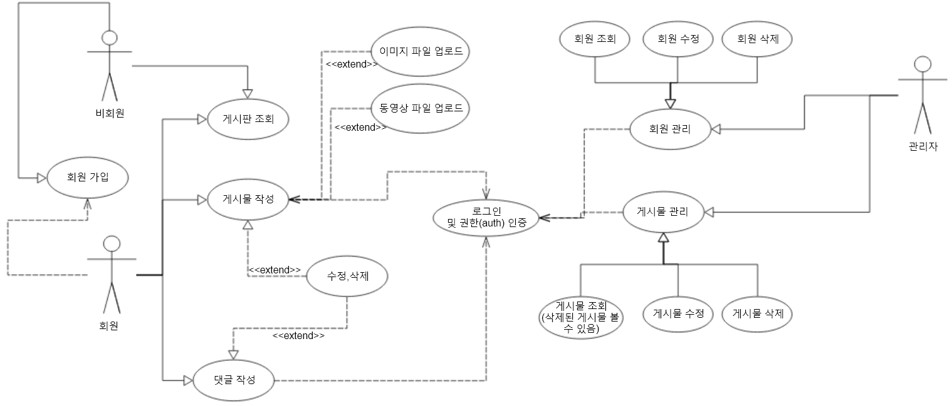
3
유스케이스
<<include>>
<<include>>
<<include>>
Notes:
먼저 액터는 회원과 비회원, 관리자 이렇게 3명이 있습니다
비회원은 게시판 조회만 할 수 있구요 회원이 되려면 반드시 회원가입 – 인클루드
회원은 게시판 조회뿐만 아니라 게시물과 댓글을 수정 삭제할 수 있습니다.
대신 회원이 게시물을 작성하려면 로그인과 권한인증을 해야합니다.
** 권한인증 무엇??
게시물 작성할 때 이미지파일과 동영상 파일을 업로드 할 수 있어서 확장관계로 넣었구요

Slide 7
4
클래스 다이어그램

Slide 8
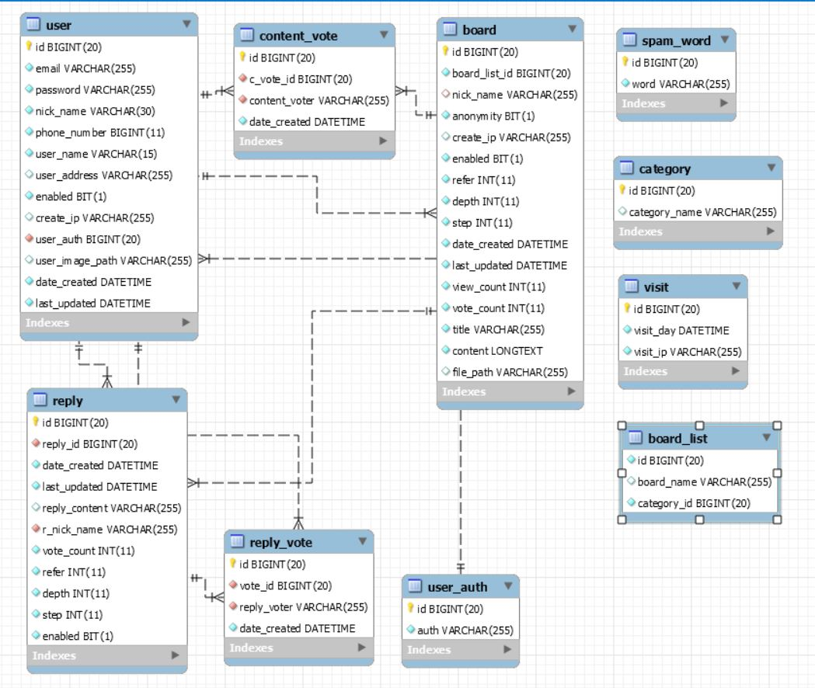
5
DB관계도

Slide 9
6
스토리보드
https://ovenapp.io/view/pxwuhwyxRH08gvvTrzE6VU5j0qkC0Fzf/
카페에서 보실 수 있어요!

Slide 10
7
시연
http://192.168.0.8:8090/GameCommunity/imageboard.ib

Slide 11
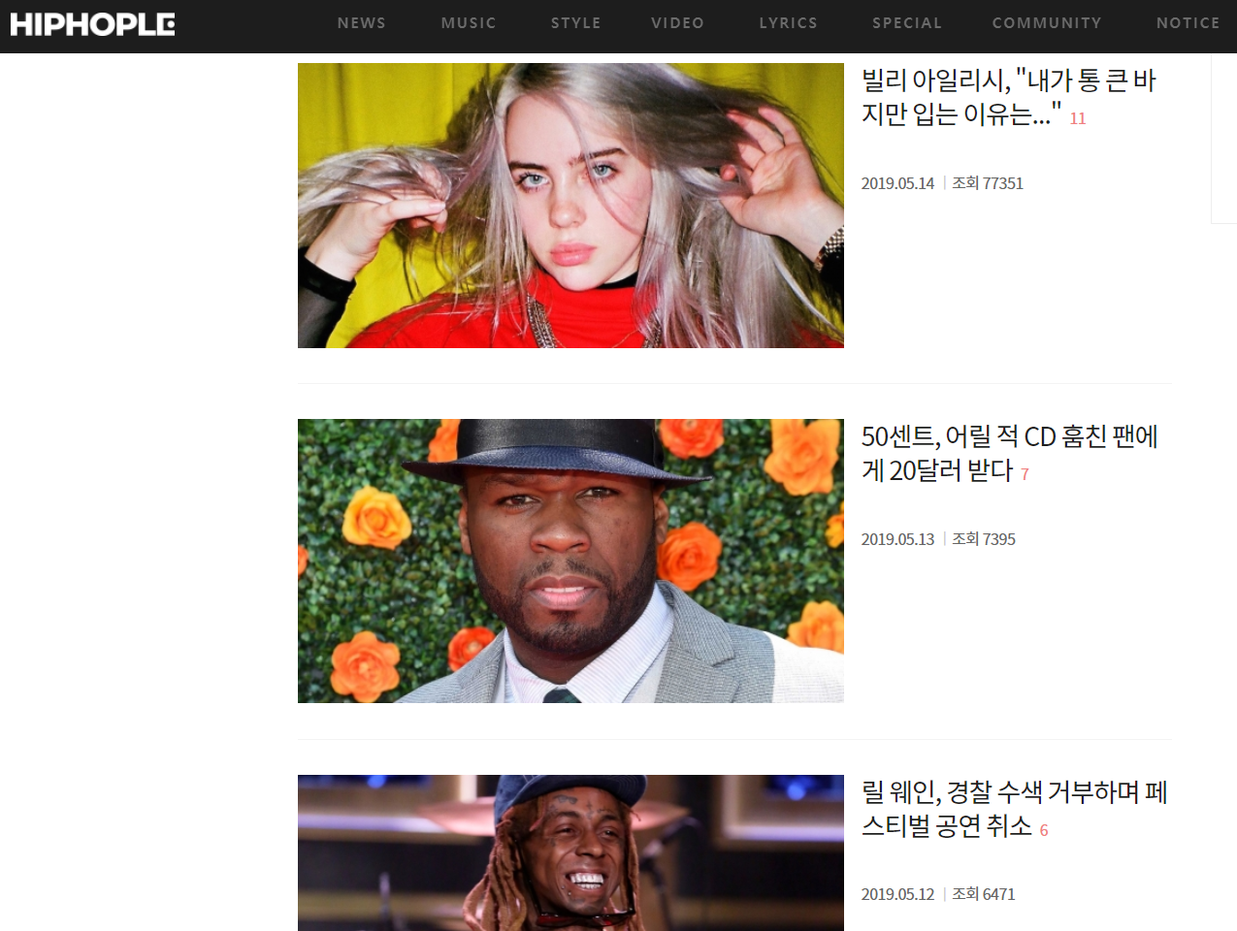
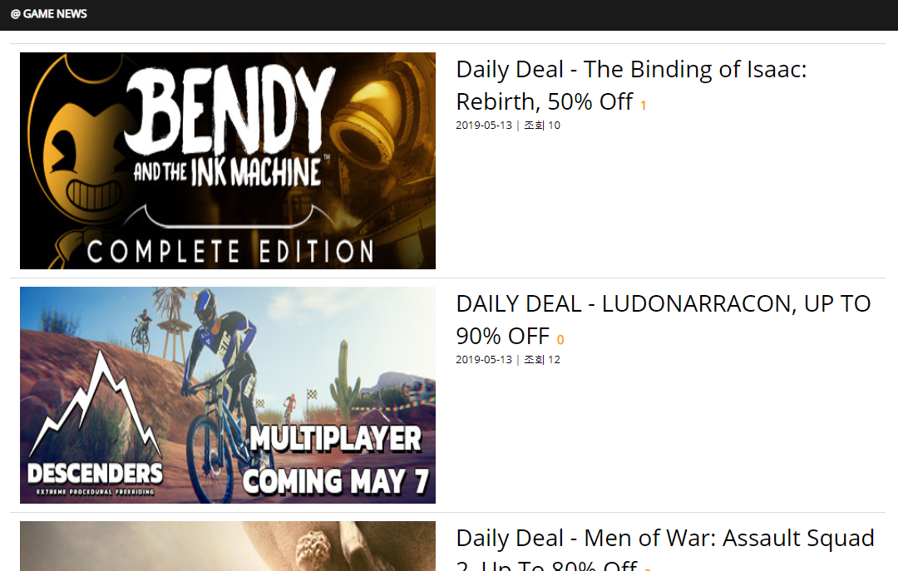
8
벤치마킹 – 게임 뉴스 게시판(다빈)
HIPHOPLE
게임 뉴스 게시판
기사게시판의 CSS를 참고
기자 권한이 부여된 회원만 ‘글쓰기’ 버튼이 보이는 기능도 벤치마킹함

Slide 12
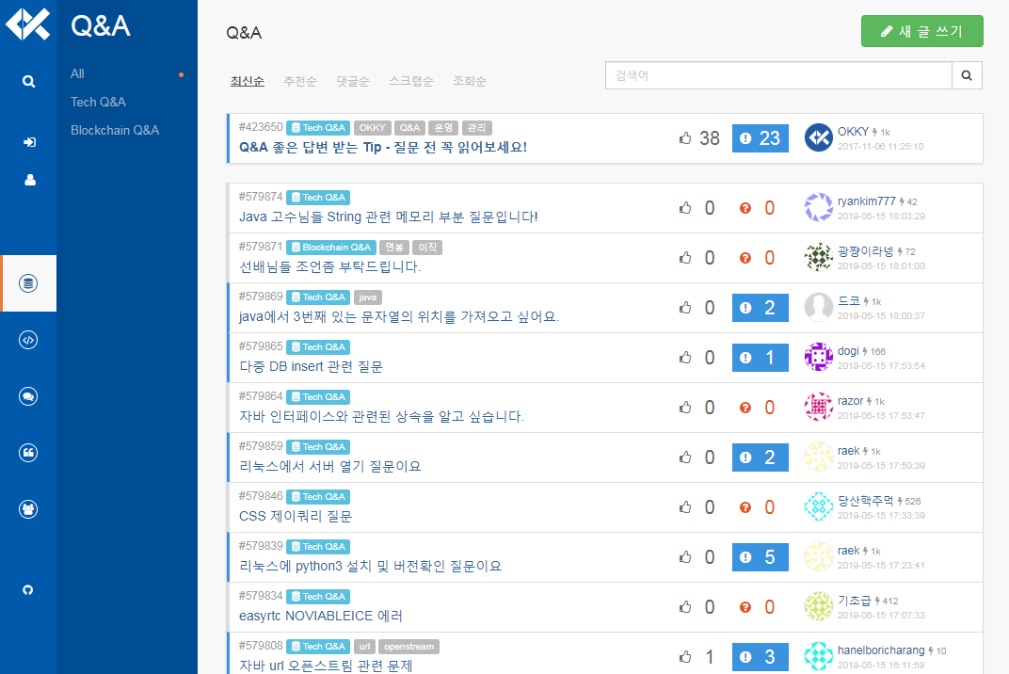
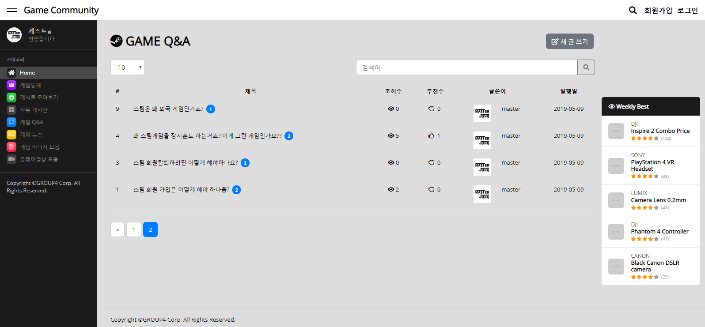
8
벤치마킹 – Q&A 게시판(규현)
OKKY
Q&A 게시판
OKKY의 Q&A 게시판의 사이드배너 및 레이아웃 벤치마킹

Slide 13
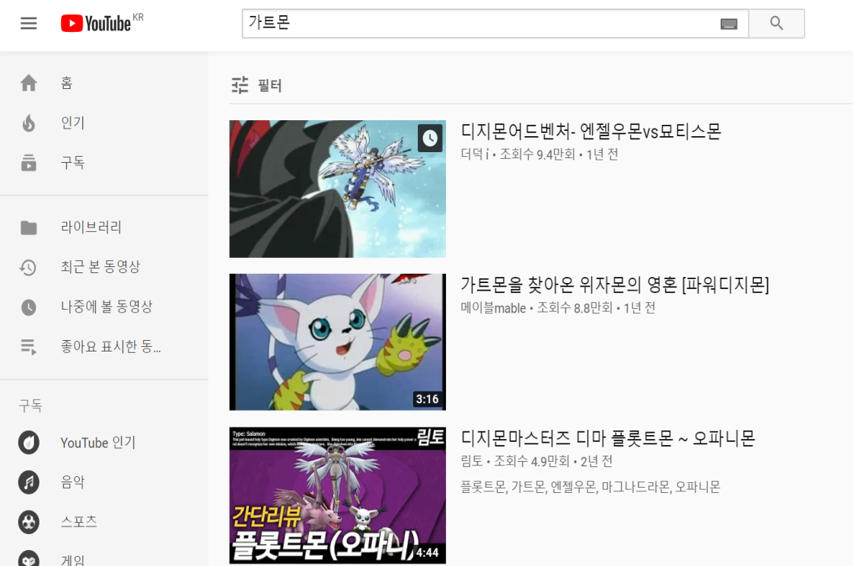
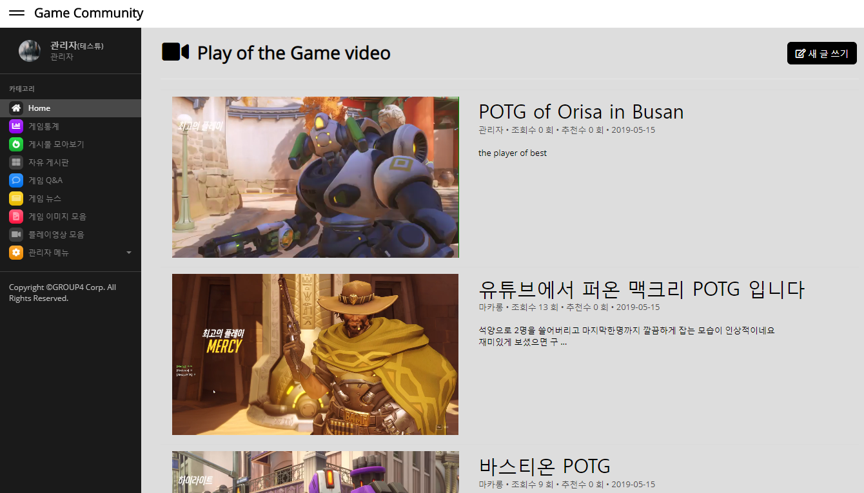
8
벤치마킹 – 게임 비디오 게시판(예지)
유튜브
게임 비디오 게시판
유튜브 사이트 벤치마킹

Slide 14
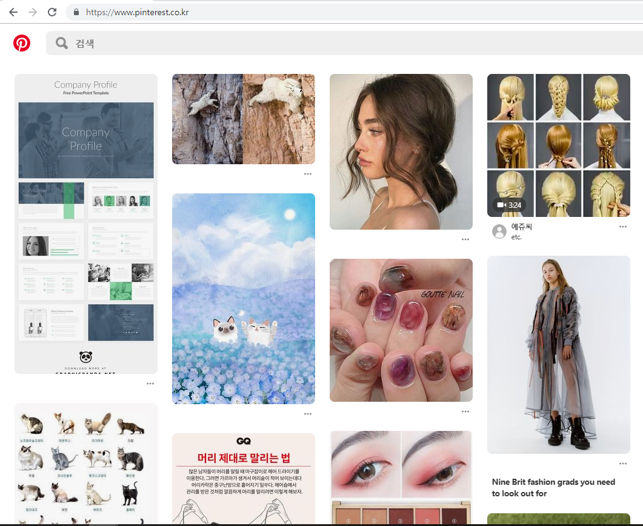
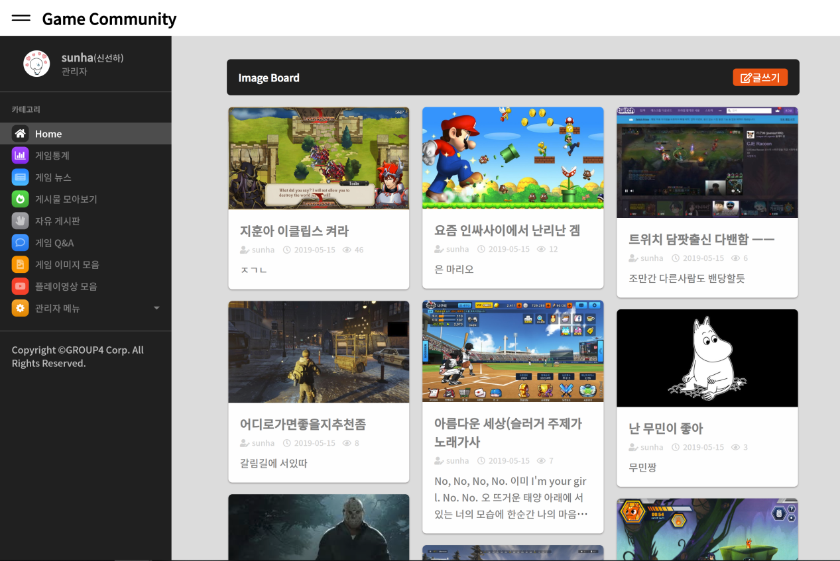
8
벤치마킹 – 게임 이미지 게시판(선하)
Pinterest
게임 이미지 게시판
Pinterest에서 제공하는 이미지 레이아웃(masonry) 사용

Slide 15
9
트러블슈팅 – 공략 게시판(동현)
< 2019.5.9 >
문제 : 웹페이지 pending으로 인한 서버 멈춤 현상
해결 : DAO단에서 Connection 객체를 static으로 선언 했었는데,
메서드안에서 Connection 객체를 한번 더 선언되어 있어서 두번째 선언을 지움

Slide 16
9
트러블슈팅 – 뉴스 게시판(다빈)
< 2019.5.9 >
문제 : 게시글 insert후 바로 새로 고침을 하면 게시글이 계속 생기는 현상
해결 : sendRedirect()를 사용해서 주소 값을 완전 바꿔 줌
< 2019.5.10 >
문제 : textarea에 content값을 받아올 때 앞부분이 좀 잘리는 현상
해결 : textarea에 value값이 아닌 태그 사이에 값 호출
< 2019.5.10 >
문제 : 댓글 카운트 쿼리문 .. board와 reply join 하려고 함
해결 : join없이 서브쿼리

Slide 17
9
트러블슈팅 – 차트(지훈)
< 2019.5.9 >
문제 : 회원수정 부분에서 null point exception 발생
해결 : hidden input 태그가 있었는데 이부분의 값을 지정이 안되 있어서 value 값을 넣어주었다
< 2019.5.11 >
문제 : API를 가져오는 과정에서 block 당해서 데이터를 가져오지 못함
해결 : 버퍼클래스를 만들어 데이터를 담아서 받아왔다
<2019.5.12>
문제 : 외부 OPEN API를 버퍼에 담아 데이터를 담았지만 String 타입으로 받아 데이터 처리 오류
해결 : 문자열을 XML 로 파싱하는 함수를 사용(구글링)해서 xml 타입으로 바꿔준 뒤 데이터를 사용

Slide 18
10
역할분담
ㅇㅇㅇ

Slide 19
Q & A

Slide 20
Thank you

Slide 21
2차 프로젝트 발표
19.05.17(금) 비트캠프 서초본관
김동현 권예지 장지훈 복다빈 정규현 신선하

